Slide 1


MINISTERIO PÚBLICO
MATIAS LABRA | MARTIN DIAZ | GABRIEL MARTINEZ | IGNACIO REYES
RAFAEL MELLADO SILVA

Slide 2



INTRODUCCIÓN
EL MINISTERIO PÚBLICO ES UN ÓRGANO AUTÓNOMO DEL ESTADO ENCARGADO DE DIRIGIR LA INVESTIGACIÓN DE LOS DELITOS, EJERCER LA ACCIÓN PENAL PÚBLICA Y PROTEGER A LAS VÍCTIMAS Y TESTIGOS
CUENTA CON MÁS DE 750 FISCALES EN TODO EL PAÍS, UN FISCAL NACIONAL QUE ES LA MAXIMA AUTORIDAD DEL MINISTERIO Y 19 FISCALES REGIONALES
CADA FISCAL PUEDE ESTAR A CARGO DE CENTENARES DE CASOS, LO QUE HACE QUE LA GESTIÓN DEL TIEMPO Y LA PRIORIZACIÓN DE DELITOS GRAVES SEA CLAVE

Slide 3






Gestión de Denuncias
Falta una herramienta que permita ingresar, almacenar y revisar denuncias de forma estructurada, incluyendo denunciantes, víctimas, causas y estado de tramitación.
Administración de Carpetas Investigativas
No existe un sistema que vincule las denuncias con carpetas, resoluciones judiciales, imputados y actuaciones procesales de manera clara y organizada.
ANÁLISIS DEL PROBLEMA
Control de Imputados
Se requiere una estructura que permita identificar a los imputados, asociarles causas, medidas cautelares y sentencias en distintas carpetas.
Manejo de Diligencias y Pruebas
Se necesita sistematizar las diligencias investigativas, su urgencia e impacto, y el registro de pruebas clave para el proceso penal.
Seguimiento Judicial Eficiente
Es fundamental contar con información actualizada de todos los casos bajo investigación, su estado, las resoluciones emitidas y las declaraciones recolectadas.

Slide 4




LOS PRINCIPALES MANEJOS SERÍAN SOBRE:
FISCALES
CARPETAS
DENUNCIAS

Slide 5
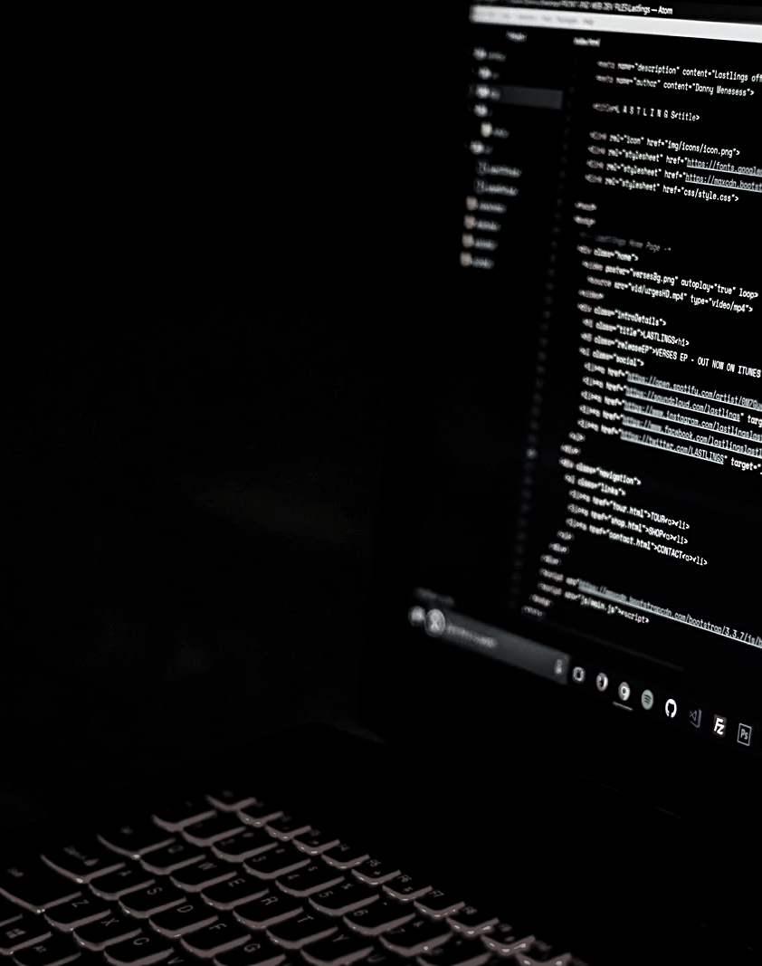
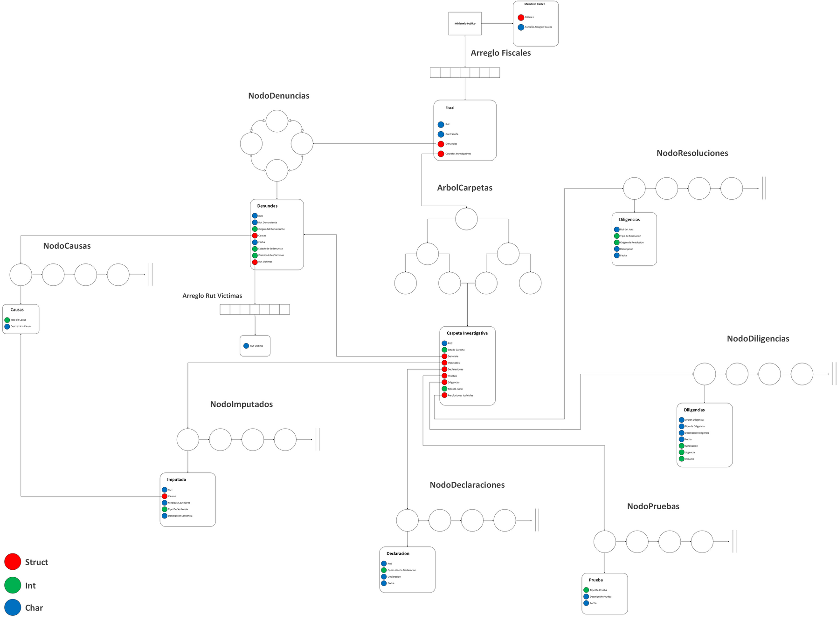

NUESTRA IDEA COMO GRUPO

Slide 6

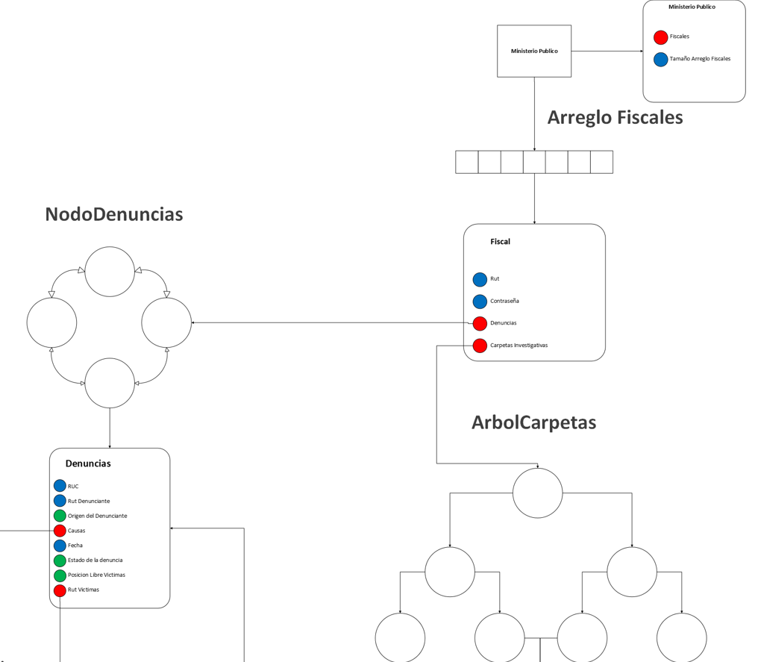

MANEJO FISCALES
Se maneja por rut, contraseña, denuncias y carpetas investigativas
los fiscales tienen acceso y manejan las denuncias, las cuales poseen información del caso, del denunciante y de la victima
también tienen acceso a las carpeta, las cuales poseen información confidencial, solo se puede acceder con rut y contraseña que posee el fiscal

Slide 7
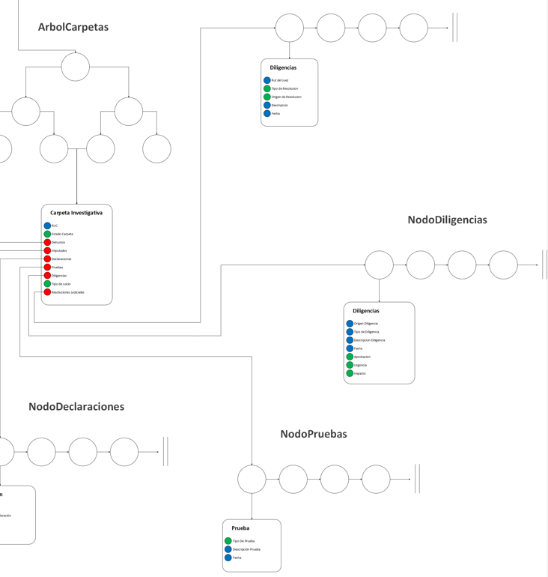

MANEJOS DE CARPETA
Las carpetas poseen información como declaraciones, pruebas, resoluciones y diligencias
Las declaraciones poseen la información del declarante
Las pruebas poseen el tipo, la descripción y fecha en el que se entregó
Las diligencias tienen origen, descripción, fecha, tipo y en que estado se encuentra

Slide 8
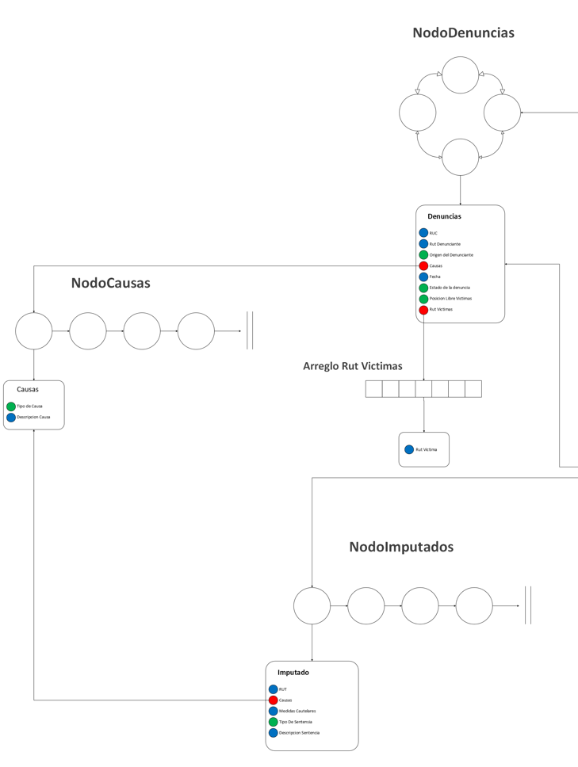

MANEJO DE DENUNCIAS
Las denuncias poseen información tanto del denunciante como de la victima.
Con las denuncias se puede tener acceso a las causas, las cuales tiene su tipo y descripción para el imputado.
Con el RUC se puede tener acceso a la carpeta investigativa la cual solo puede ver un fiscal, pudiendo obtener información confidencial sobre el caso

Slide 9



APARTADO DE CREACIÓN
El Fiscal puede:
Manejar Carpetas Investigativas
Manejar imputados
Manejar diligencias
Manejar denuncias
Hacer búsqueda y seguimiento de causas
Manejar Resoluciones

Slide 10

FUNCIONALIDADES

Slide 11








leer
crear
FUNCIONALIDADES
buscar
mostrar
agregar
modificar
eliminar
limpiar

Slide 12


ENFOQUE DEL PROGRAMA
Entregar un programa cómodo para utilizar
Garantizar una experiencia personalizada y adaptada a las funciones de cada apartado
Dar soluciones junto a la necesidad del Ministerio
Realizar un programa que pueda ser actualizable en un futuro

Slide 13


CONCLUSIÓN
La solución desarrollada permite abordar los procesos claves del trabajo fiscal en el Ministerio Público, tales como:
Registro y seguimiento de denuncias
Gestión de carpetas investigativas
administración de imputados y causas
Control de diligencias, pruebas y declaraciones
Clasificación de resoluciones judiciales

